Slide 1
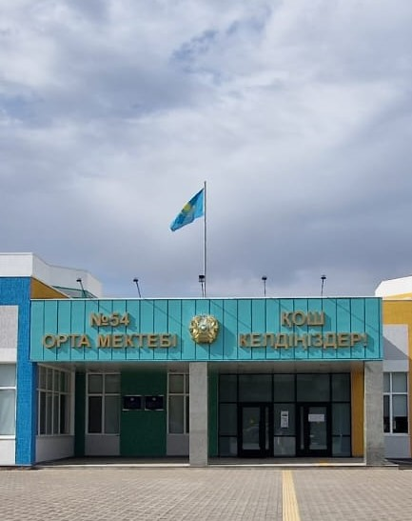
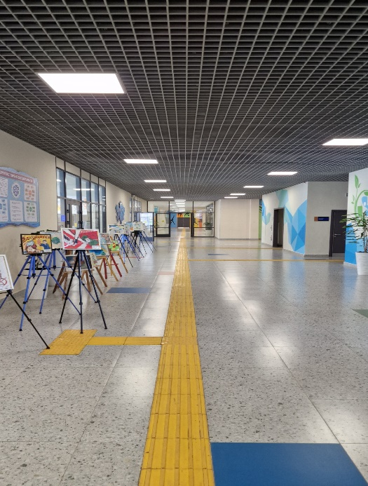
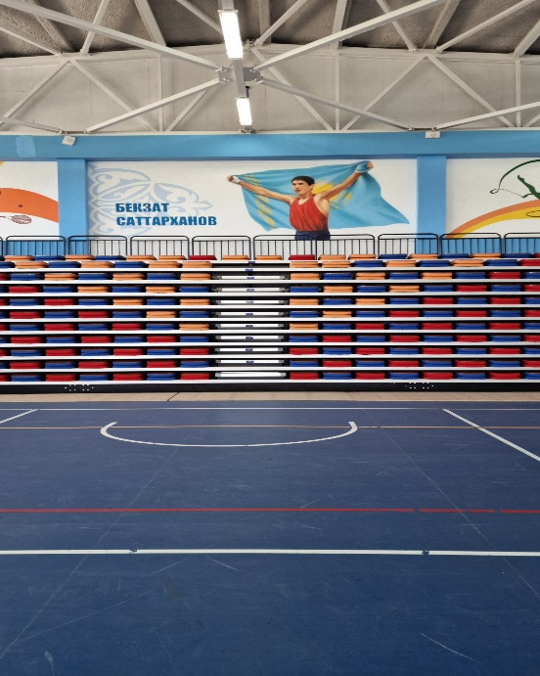
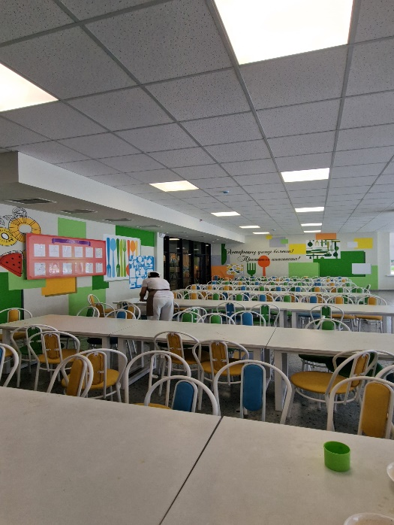
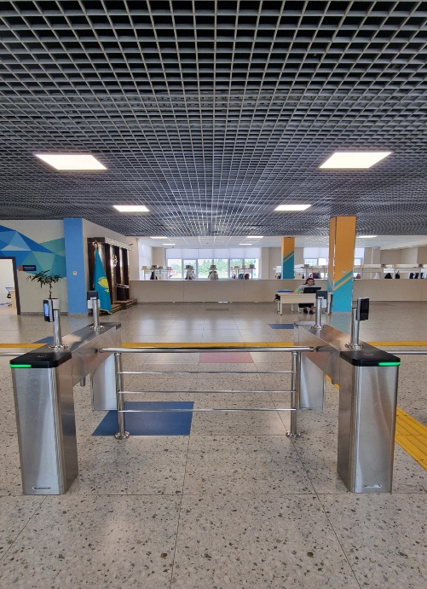
Средняя школа №54 на 1500 мест. Поселок Боралдай
Год постройки | 2020-2023 | Актовый зал | 310 мест
Площадь зем.участка | 4,000га | Библиотека с читальным залом | 87,46
Площадь зданий | 14670,8 | Футбольное поле | ДА
Учебных кабинетов | 84 | Отопление | автономное
Проектная мощность | 1500 | Приточная вытяжная вентиляция | Хорошее
Количество учащихся | 1241 | Водопровод, канализация | Хорошее
Рабочие место | 147 | Электроснабжение (уличное освещение) | Хорошее
Пожарная и охранная сигнализация | новый | Видеонаблюдение, турникет | Хорошее, Турникет-2, камера-91
Потребность МТБ (кабинеты, мебель, оборудования и.т.д) | Не требуется | Наличие пандуса | Имеется, хорошее
 |  | Санузлы | Хорошее
Ремонтные работы | Не требуется | Благоустройство и озеленение территорий | Хорошее

